Slide 1


Транзакции в MongoDB
Лекция 9
Ст. преподаватель: Абдикаров Рамзат Рахмятжанович 1877787@gmail.com

Slide 2
Содержание
Введение
Транзакции в MongoDB
Понимание ACID транзакций
API транзакций
Транзакции и атомарность

Slide 3
Введение
Транзакции — это ключевая концепция в любой системе управления базами данных (СУБД), обеспечивающая целостность данных и корректность выполнения операций. В контексте традиционных реляционных баз данных транзакции давно стали стандартом, гарантируя, что все изменения в базе данных будут выполнены как единое целое, либо все изменения будут откатаны в случае ошибки.
Транзакции в MongoDB теперь позволяют выполнять несколько операций на разных документах и коллекциях в рамках одной сессии, обеспечивая поддержку атомарности, согласованности, изолированности и долговечности (ACID). Это делает MongoDB пригодной для более сложных приложений, где необходимо работать с несколькими связанными данными, например, в финансовых приложениях, системах управления заказами, и других распределенных системах.
Цель этой лекции — рассмотреть, как транзакции работают в MongoDB, какие особенности следует учитывать при их использовании и как эффективно применять транзакции для обеспечения целостности данных в вашем приложении.
Notes:
Сегодня мы поговорим о NoSQL технологиях — группе систем управления базами данных, которые отличаются от традиционных реляционных СУБД, использующих SQL. В последние годы NoSQL базы данных приобрели большую популярность благодаря своей гибкости и способности эффективно работать с большими объемами данных, которые сложно или невозможно эффективно обработать с помощью классических реляционных моделей.
Мы рассмотрим основные типы NoSQL систем, такие как столбцовые, графовые, документоориентированные и ключ-значение, а также обсудим их особенности, области применения и преимущества по сравнению с реляционными базами данных. Этот подход позволяет гибко управлять данными, учитывая специфику современных распределенных систем и разнообразие требований к хранению и обработке информации.

Slide 4
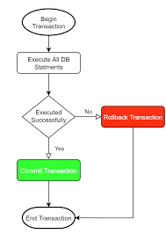
Транзакции в MongoDB
Транзакция в базе данных — это набор операций, которые выполняются как единое целое. Принцип "все или ничего" гарантирует, что либо все операции успешны, либо все отменяются. Например, при переводе денег между клиентами, обе операции (уменьшение и увеличение баланса) должны быть выполнены одновременно. Если одна неудачна, вся транзакция откатывается, что обеспечивает целостность данных.

Slide 5
Понимание ACID транзакций
Транзакция в контексте баз данных — это набор операций, которые выполняются как единое целое. Транзакции обеспечивают несколько важных свойств:
Atomicity (Атомарность): все операции внутри транзакции выполняются как одна единая операция.
Consistency (Согласованность): транзакция переводит базу данных из одного согласованного состояния в другое.
Isolation (Изолированность): операции в транзакции не видны другим транзакциям, пока они не завершены.
Durability (Долговечность): после завершения транзакции все изменения сохраняются в базе данных, даже если произойдет сбой системы.
До введения транзакций MongoDB поддерживала только атомарные операции на уровне отдельного документа. С введением многодокументных транзакций в версии 4.0, MongoDB теперь поддерживает полноценные транзакции, как и другие реляционные базы данных.

Slide 6
Как работают транзакции в MongoDB
const session = client.startSession();
try {
session.startTransaction();
// Операция 1: Обновление документа в коллекции users
const usersCollection = client.db("mydb").collection("users");
await usersCollection.updateOne({ _id: 1 }, { $inc: { balance: -100 } }, { session });
// Операция 2: Обновление документа в коллекции transactions
const transactionsCollection = client.db("mydb").collection("transactions");
await transactionsCollection.insertOne({ userId: 1, amount: -100, date: new Date() }, { session });
// Завершаем транзакцию
await session.commitTransaction();
} catch (error) {
console.error("Ошибка транзакции", error);
await session.abortTransaction();
// Откат транзакции при ошибке
} finally {
session.endSession();
}

Slide 7
API транзакций
// For a replica set, include the replica set name and a seedlist of the members in the URI string; e.g.
// const uri = 'mongodb://mongodb0.example.com:27017,mongodb1.example.com:27017/?replicaSet=myRepl'
// For a sharded cluster, connect to the mongos instances; e.g.
// const uri = 'mongodb://mongos0.example.com:27017,mongos1.example.com:27017/'
const client = new MongoClient(uri);
await client.connect();
// Prereq: Create collections.
await client
.db('mydb1')
.collection('foo')
.insertOne({ abc: 0 }, { writeConcern: { w: 'majority' } });
await client
.db('mydb2')
.collection('bar')
.insertOne({ xyz: 0 }, { writeConcern: { w: 'majority' } });
// Step 1: Start a Client Session
const session = client.startSession();
// Step 2: Optional. Define options to use for the transaction
const transactionOptions = {
readPreference: 'primary',
readConcern: { level: 'local' },
writeConcern: { w: 'majority' }
};
// Step 3: Use withTransaction to start a transaction, execute the callback, and commit (or abort on error)
// Note: The callback for withTransaction MUST be async and/or return a Promise.
try {
await session.withTransaction(async () => {
const coll1 = client.db('mydb1').collection('foo');
const coll2 = client.db('mydb2').collection('bar');
// Important:: You must pass the session to the operations
await coll1.insertOne({ abc: 1 }, { session });
await coll2.insertOne({ xyz: 999 }, { session });
}, transactionOptions);
} finally {
await session.endSession();
await client.close();
}
Используйте драйвер MongoDB для вашей версии MongoDB.
При использовании драйверов каждая операция в транзакции должна передавать сеанс для каждой операции.
Операции в транзакции используют настройки чтения на уровне транзакции, записи на уровне транзакции и чтения на уровне транзакции.
Вы можете создавать коллекции в транзакциях явно или неявно. См. раздел Создание коллекций и индексов в транзакции.

Slide 8
Транзакции и атомарность
Распределенные транзакции являются атомарными:
В транзакциях либо применяются все изменения данных, либо они отменяются.
Если транзакция совершается, все изменения данных, внесенные в нее, сохраняются и видны за пределами транзакции.
До тех пор, пока транзакция не будет зафиксирована, изменения данных, внесенные в транзакцию, не видны за пределами транзакции.
Когда транзакция прерывается, все изменения данных, внесенные в транзакцию, удаляются, так и не став видимыми.
Важный В большинстве случаев распределенная транзакция требует больших затрат на производительность по сравнению с записью одного документа, и доступность распределенных транзакций не должна заменять эффективную разработку схемы. Для многих сценариев денормализованная модель данных (встроенные документы и массивы) по-прежнему будет оптимальной для ваших данных и вариантов использования. То есть для многих сценариев правильное моделирование ваших данных сведет к минимуму необходимость в распределенных транзакциях.

Slide 9
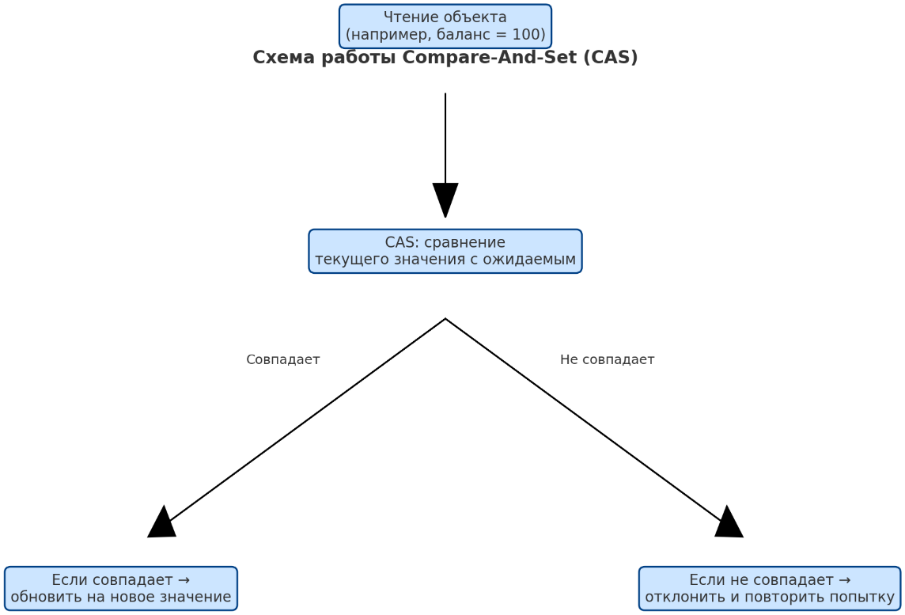
compare-and-set - для создания транзакций
CAS (Compare-And-Set) — это атомарная операция, которая обновляет значение переменной только если оно совпадает с ожидаемым. Иначе обновление не происходит.
Позволяет:
избегать гонок данных без использования блокировок,
реализовывать оптимистичный контроль версий,
строить транзакции и надёжные конкурентные структуры данных (например, очереди, счетчики, стеки).

Slide 10
Модель данных
 | С защитой | Без защиты
Модель | { _id : ObjectId(".."), name : "gov", balance : 600 } | { _id : ObjectId(".."), version : 0, value : { name : "gov", balance : 600 } }
Изменение данных | db.accounts.update( { _id:ObjectId("...") }, { name:"gov", balance:550 } ); | db.accounts.update({ _id: ObjectId("..."), version: 0 },{ version : 1, value : { name:"gov", balance:550 } });

Slide 11
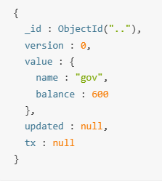
Модель данных
updated — это черновик новых данных. По форме оно такое же, как value, но реально заменит его только если транзакция завершится успешно.
tx — это ссылка (ObjectId) на документ транзакции, фактически внешний ключ к её идентификатору. Важно понимать: сам объект транзакции также обновляется через CAS, чтобы избежать конфликтов.

Slide 12
Литература для самостоятельного обучения
https://www.digitalocean.com/community/tutorials/how-to-use-transactions-in-mongodb
https://www.mongodb.com/docs/manual/core/transactions/
https://habr.com/ru/articles/153321/

Slide 13
Спасибо за внимание!

